Slide 1
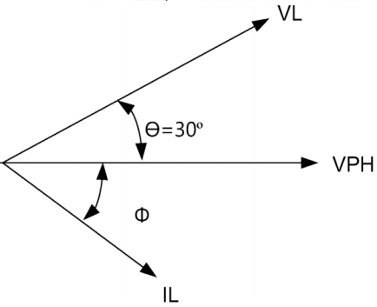
Capítulo 16 Análisis de fallas en Sistemas de Potencia
16.1 RELACIONES BÁSICAS DEL SISTEMA
S= potencia total = √3 VL IL
P= potencia activa = √3 VL IL cos (Φ)
Q=potencia reactiva=√3 VL IL sin (Φ)
VL= tensión de línea, VL = √3 Vph, Vph = tensión de fase, cos (Φ) = factor de potencia como se muestra en la Figura 16.1 que describe la relación entre las magnitudes del sistema de potencia en representación de diagrama fasorial.
FIGURA 16.1 Diagrama fasorial de tensión y corrientes

Slide 2
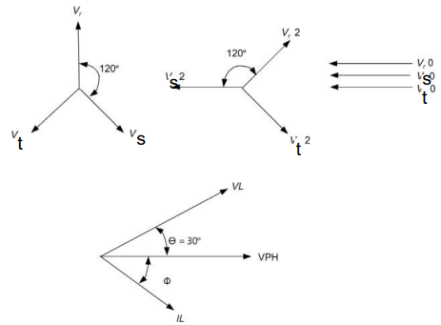
16.2 COMPONENTES SIMÉTRICAS Y ASIMÉTRICAS
Cualquier fasor asimétrico se puede analizar como tres componentes simétricas, como se muestra en la Figura 16.2.
FIGURA 16.2 Componente asimétrico convertido en tres componentes simétricos.
16.2.1 Secuencia positiva
Los tres fasores son iguales en magnitud. Están desplazados entre sí 120 grados en fase S tienen la misma secuencia de fase que los fasores originales.
16.2.2 Secuencia negativa
Los tres fasores son iguales en magnitud. Están desplazados entre sí 120 grados en fase S tienen una secuencia de fase opuesta a la de los fasores originales.

Slide 3
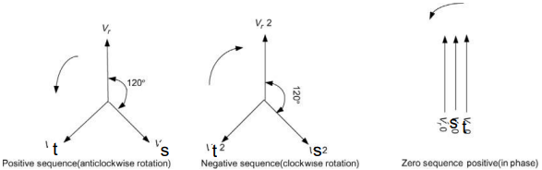
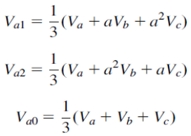
16.2.3 Secuencia cero
Los tres fasores son iguales en magnitud y con diferencia de fase cero entre sí como se muestra en la Figura 16.2.
Según este análisis, cualquier red con fallas puede representarse mediante las redes trifásicas:
Red de secuencia de fase positiva;
Red de secuencia de fase negativa;
Red de secuencia de fase cero.st
La ventaja de esta representación es que la red trifásica original se puede representar en una red monofásica y analizar simplemente en barraca de fallas, como se muestra en la Figura 16.3.
FIGURA 16.3 Representación de secuencia positiva, negativa y cero de fasores trifásicos.
16.2.4 Los componentes simétricos de fasores asimétricos
Un conjunto de tres fasores desequilibrados (Va, VB, y VC) se puede representar como tres conjuntos de fasores: un conjunto de secuencia positiva, un conjunto de secuencia negativa y un conjunto de secuencia cero, donde:

Slide 4
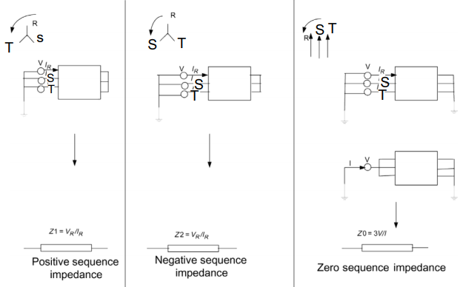
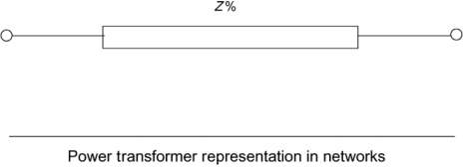
16.3 IMPEDANCIAS DE REDES DE SECUENCIAS
Referirse a Figura 16.4 para una representación de las redes de secuencias.
FIGURA 16.4 Representación secuencial de la red.
16.3.1 Transformador de potencia, generador, cables, líneas de transmisión
Redes de secuencia
FIGURA 16.5 Impedancia porcentual del transformador.
Un transformador de potencia se puede representar como Z% entre sus terminales de alta y baja tensión independientemente del nivel de tensión, como se muestra en la Figura 16.5.

Slide 5
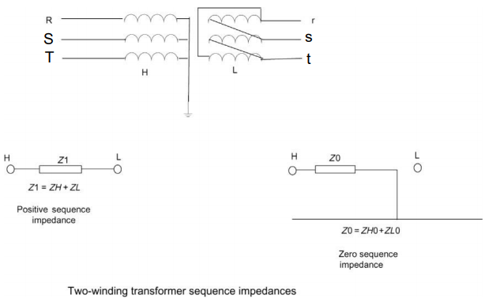
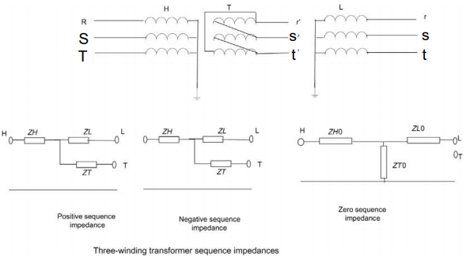
Consultar también las Figuras 16.6 y 16.7, respectivamente, para representaciones de redes de secuencia de transformadores de dos y tres devanados.
FIGURA 16.6 Impedancias de secuencia de transformadores de dos
devanados.
FIGURA 16.7 Impedancias de secuencia de transformadores de tres devanados.

Slide 6
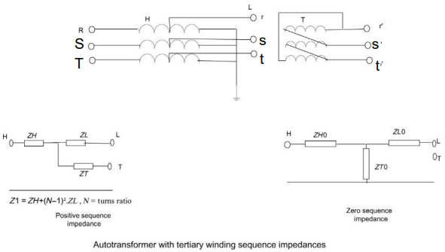
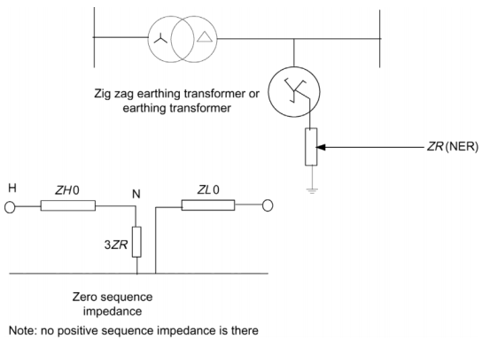
Referirse a Figura 16.8 para un autotransformador con redes de secuencia de devanado terciario.
FIGURA 16.8 Autotransformador con redes de secuencia de bobinado terciario.
Referirse a Figura 16.9 para puesta a tierra de redes de secuencia de transformadores:
FIGURA 16.9 Puesta a tierra de redes de secuencia de transformadores.

Slide 7
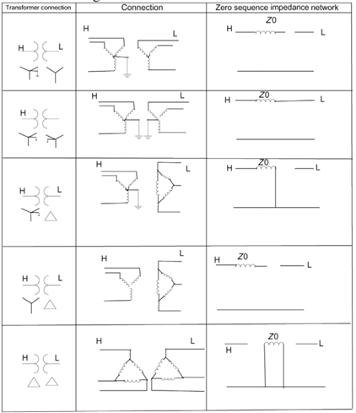
16.3.1.1 Conclusión
Las impedancias de secuencia del transformador se describen aquí.
Impedancia de secuencia positiva:
Z1 = Z% (impedancia porcentual del transformador)
Impedancia de secuencia negativa:
Z2 = Z% (impedancia porcentual del transformador)
Impedancia de secuencia cero:
Referirse a Figura 16.10.
FIGURA 16.10 Redes de impedancia de secuencia cero de transformadores de dos devanados.

Slide 8
Las impedancias de la secuencia de cables se describen aquí.
Impedancia de secuencia positiva:
Z1 se puede calcular o determinar mediante pruebas.
Impedancia de secuencia negativa:
Z2 = Z1
Impedancia de secuencia cero:
Z0 > Z1
Las impedancias de la secuencia del motor se describen aquí.
Impedancia de secuencia positiva:
X1 = reactancia subtransitoria
Impedancia de secuencia negativa:
X2 = X1
Impedancia de secuencia cero:
Z0 = 0
Las impedancias de secuencia de la línea de transmisión se describen aquí.
Impedancia de secuencia positiva:
Z1 se puede calcular
Impedancia de secuencia negativa:
Z2 = Z1
Impedancia de secuencia cero:
Z0 se puede calcular o determinar mediante pruebas.
A continuación se describen las impedancias de secuencia del generador síncrono.
La impedancia de secuencia positiva de un generador es aproximadamente igual a:
Xs (reactancia en estado estacionario).
La impedancia de secuencia negativa de un generador es aproximadamente igual a:
X¨s (reactancia subtransitoria).
La impedancia de secuencia cero de un generador es aproximadamente igual a:
XL (reactancia de dispersión).

Slide 9
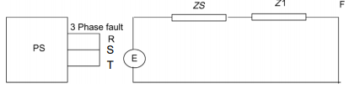

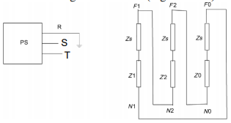
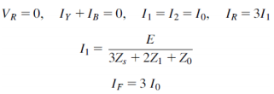
16.4 ANÁLISIS DE FALLAS SIMÉTRICAS TRIFÁSICAS
Este tipo de falla es una falla simétrica, ya que se encuentra en las tres fases al mismo tiempo, como se muestra a continuación (Figura 16.11):
FIGURA 16.11 Falla trifásica
16.4.1 Análisis de fallas monofásicas asimétricas
Esta falla es asimétrica ya que está en una fase S tierra, y se puede analizar de la siguiente manera (Figura 16.12):
FIGURA 16.12 Falla monofásica a tierra

Slide 10
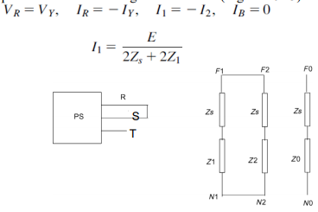
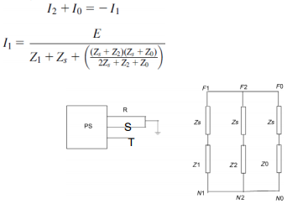
16.4.2 Análisis asimétricos de fallas entre fases
Esta falla es asimétrica ya que es de una fase a otra y se puede analizar de la siguiente manera (Figura 16.13):
FIGURA 16.13 Falla entre fases.
16.4.3 Fallas asimétricas fase - fase con contacto a tierra
Esta falla es asimétrica ya que está en una fase a otra fase a tierra y
se puede analizar de la siguiente manera (Figura16.14):
FIGURA 16.14 Fase- fase a tierra.

Slide 11
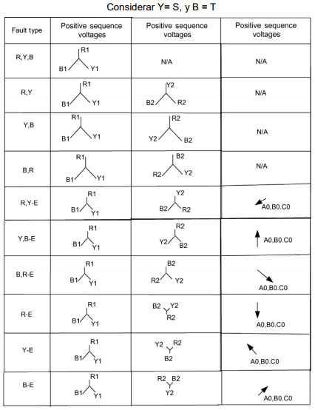
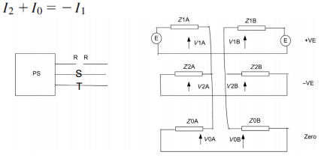

16.4.4 Análisis de fallas de circuito abierto monofásico asimétrico
Esta falla es asimétrica ya que está en una sola fase S se puede analizar de la siguiente manera (Figura 16.15):
FIGURA 16.15 Falla de circuito abierto monofásico.
16.4.5 Nivel de falla equivalente trifásico y corriente de falla
Para simplificar el cálculo, se puede representar una falla monofásica
aproximadamente como fallas trifásicas, por ejemplo:
Secuencia de tensiones para diferentes tipos de fallas.
Referirse a Figura 16.16 para los diferentes fasores de tensión de
secuencia para diferentes tipos de fallas.
Considerar Y= S, y B = T FIGURA 16.16 Los fasores de tensión de secuencia diferente para diferentes tipos de fallas.

Slide 12
16.5 EJEMPLOS RESUELTOS
1. Impedancia.
Impedancia en base de 100 MVA = (impedancia nominal) x (100/ MVA nominal)Por ejemplo, un SGT de 240 MVA tiene un valor nominal de placa de identificación del 20%;
2. MVA
La magnitud de la falla y la alimentación a la falla se expresan en MVA. Esto está relacionado con la impedancia en porcentaje por lo siguiente:
Impedancia en % = 10,000/MVA si la base es 100 MVA
Por ejemplo, si la alimentación a la falla en una subestación en particular es de 35,000 MVA, entonces la impedancia de la fuente, expresada como un porcentaje en una base de 100 MVA, será 0.286.
De manera similar, si se calcula que la impedancia a una falla en particular es del 2% (en 100 MVA), entonces la alimentación de la falla será de 5000 MVA.
Para derivar la corriente de falla (If), cualquiera:
  Usar If=5 alimentación de falla (MVA)/(kV x 1,732) kA
  O If = 10,000/(kV x 1.732 x Z%) kA
  Impedancia en Ohm
Para convertir la impedancia en % a impedancia en Ohm primaria:
Entonces, impedancia primaria (Ω) = Z% x (kV²/ 10,000)
Por ejemplo: si Z%=2, y kV=400, luego Zprim = 32 Ω.
Inversamente, Z%= Zprim (10,000 /kV²).
Para convertir la impedancia en Ohm primaria en impedancia en Ohm secundaria, esto se puede hacer usando el siguiente factor de conversión de impedanciaEsto depende de las relaciones de los VT y CT, como sigue:
  Zsec = Zprim x (Relación CT/relación VT)
Por ejemplo, para 400 kV, con CT 2000/1:
  Zsec = Zprim x (2000 x 110/ 396,000)
Aquí se describen notas generales para calcular la impedancia a la falla y la corriente de falla. Para calcular la corriente de falla, primero es necesario dibujar la red involucrada. A partir de esto, se construye la red de impedancia, partiendo de una fuente infinita y avanzando a la posición de la falla. Todos los valores de impedancia utilizados para construir la red deben referirse a la misma base de MVA. Para mantener la coherencia, utilizar siempre impedancias en % en una base de 100 MVA.
Si la falla que se está considerando es una falla trifásica, entonces solo habrá cantidades presentes de secuencia positiva, por lo tanto, solo se deben considerar las impedancias de secuencia positiva.

Slide 13
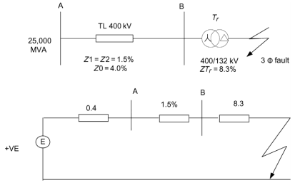
Ahora se puede calcular la impedancia a la falla y, a partir de esto, se puede calcular la corriente de falla (IF). La corriente de falla en otras partes de la red se puede derivar utilizando técnicas de análisis de red, con la corriente de falla en el punto de relé.
Si el relé de protección es del tipo de medición de impedancia (es decir, protección de distancia), puede que solo sea necesario calcular la impedancia a la falla.
Ejemplo 1:
Falla equilibrada trifásica (Figura 16.17)
FIGURA 16.17 Falla equilibrada trifásica.
Cálculos:
  Impedancia total = Z=0.4+1,5+8.3=10,2
  MVAF = 10,000 /Z% = 10.000/10.2 = 980 MVA
  If = MVAF/(kV x 1.732) = 980/(132 x 1.732) = 4.286 kA

Slide 14
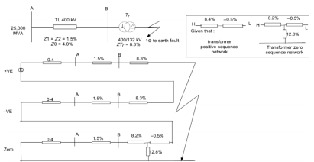
Ejemplo 2:
Falla monofásica a tierra (Figura 16.18)
FIGURA 16.18 Falla monofásica a tierra.
Cálculos:
  Ztotal = 10.2 + (10.2 + ((0.4 +4 + 8.2) x 12.8)/(0,4 + 4 + 8.2+12,8)) = 26.25%
  I1 = I2 = I0 = 10,000/(Z%) =10.000/26.25=381 MVA
  If = I1 + I2 + I0 = 3 x 381 = 1143 MVA
  If = MVAF /kVx1.732 = 1143/(132 x 1.732) = 4.999 kA

Slide 15
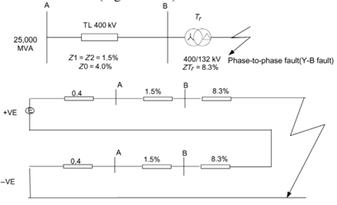
Ejemplo 3:
Falla entre fases (Figura 16.19)
FIGURA 16.19 Fallo entre fases.
Cálculos:
  Ztotal = 10,2 + 10,2 = 20,4%
  MVAF = 10.000/20,4 = 490 MVA
  If = I1 = -I2 = 490 MVA
  Is =-IT = 1.732 x 490 = 849 MVA

